Slide 1
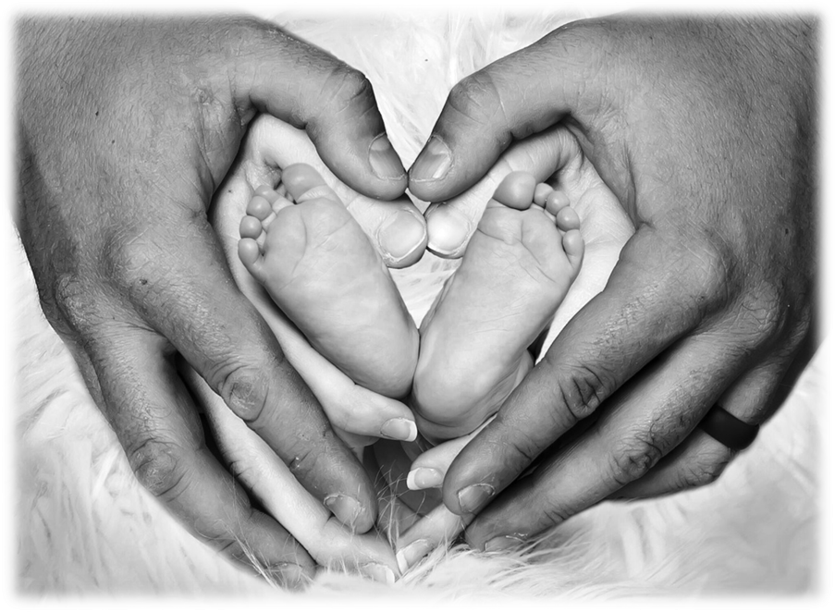
Sentimientos en La Maternidad
Los trastornos del estado de ánimo y la ansiedad durante el embarazo y el posparto afectan a toda la familia
Apoyado por fondos recibidos del Departamento de Salud Pública, División de Salud Materno Infantil y Adolescente de California.

Slide 2
Introducción
Las mamás pueden empezar a sentir cambios en sus emociones en cualquier momento durante el embarazo y hasta 12 meses después de tener a su bebé.
Es normal que las mamás tengan niveles hormonales altos durante un embarazo saludable. 24 horas después de aliviarse las hormonas regresan a los niveles hormonales que existían antes del embarazo.
Las mamás pueden sentir diferentes emociones durante esta época que provienen de los cambios hormonales, desbalances químicos en su cuerpo o simplemente por cosas que están ocurriendo en la vida de la mamá.
Las mamás pueden sentirse más sentimentales y tener cambios de humor con altas y bajas.
Es importante que las mamás sepan cuando es necesario buscar ayuda. Así que vamos a repasar cuales cosas son importantes de tener en cuenta durante y después del embarazo.

Slide 3
Leve Depresión Postparto
Cuantas Mamás…
Un promedio de 8 de cada 10 mamás, sufren de la depresión después del parto resultando en leves cambios de humor y tristeza (llorando, etc..), por sentirse estresada con el cuidado del nuevo bebé igual que por los cambios hormonales que pasan en su cuerpo.
Cuales cosas hay que tener en cuenta?
Sentimientos de preocupación
Sentimientos de infelicidad
Sentimientos de cansancio y falta de energía
Que hacer?
Sentir esto es normal y no requiere tratamiento. Estos sentimientos pueden durar 2-3 semanas después del nacimiento de su bebé.
Durante este tiempo es importante apoyarse y pedir ayuda con sus familiares y amigos.
Si lo que sientes no se quita o no puedes cuidar de ti o de tu bebé, es posible que tengas algo más serio y ocupes tratamiento.

Slide 4
Depresión
La depresión es el problema más común durante y después del embarazo.
Cuantas Mamás…
Un promedio de 2 de cada 10 mamás sufren de la depresión durante el embarazo o después de tener a su bebé.
Cuales son las cosas que debemos de tener en cuenta?
Sentimientos de enojo o irritación
Falta de interés en el bebé
Cambios de apetito
Durmiendo demasiado o no lo suficiente
Estar triste y llorar
Sentimientos de culpa, vergüenza y sin esperanzas
Perdida de interés o placer en las cosas que antes disfrutabas
Pensamientos en como lastimar a tu bebé o a ti misma
Estas cosas pueden pasar durante el embarazo, o durante el primer año después del nacimiento de su bebé
Que hacer?
La depresión es tratable.
Si estas cosas te están pasando o te llegan a pasar en el futuro, por favor notifíqueselo a su medico lo antes posible o pide ayuda.

Slide 5
Ansiedad
Cuantas Mamás…
1 de cada 10 mamás sufren de ansiedad durante el embarazo o después de tener a su bebé.
Las mamás que sufren de ansiedad pueden tener solamente ansiedad o la ansiedad puede venir acompañada con la depresión.
Cuales son las cosas que debemos de tener en cuenta?
Preocupación constante
Sintiéndose que algo malo va a suceder
Pensamientos incontrolables
Cambios de apetito
Durmiendo demasiado o no lo suficiente
No poderse estar quieta o tranquila
Mareos, bochornos, o nauseas
Cosas serias como sentimientos de pánico y dolor de pecho
Estas cosas pueden pasar durante el embarazo, o durante el primer año después del nacimiento de su bebé
Que hay que hacer?
La ansiedad es tratable.
Si estas cosas te están pasando o te llegan a pasar en el futuro, por favor notifíqueselo a su medico lo antes posible.

Slide 6
Trastorno Obsesivo Compulsivo (TOC)
Cuantas Mamás…
Como 5 de cada 100 mamás sufren del trastorno obsesivo compulsivo.
Cuales son las cosas que hay que tener en cuenta?
Pensamientos e imágenes de cosas feas; como diferentes maneras de como lastimar a su bebé
Estos pensamientos vienen de la nada y no son controlables
Sentir la necesidad de hacer ciertas cosas repetidamente, como limpiar, organizar, una y otra vez
Sentirse preocupada sobre estos pensamientos y comportamientos
Sentir temor de quedarse sola con su bebé
Tendencia de sobre proteger al bebé
Mamás con trastorno obsesivo compulsivo saben que sus pensamientos son raros y que no actuaran a ellos
Que hacer?
TOC puede ser tratado.
Si estas cosas te están pasando o te llegan a pasar en el futuro, por favor notifíqueselo a su doctor lo antes posible.

Slide 7
Trastorno de Estrés Posparto (TEPT)
Cuantas mamás...
Como 9 de cada 100 mamás sufren del trastorno de estrés postraumático de posparto.
Este tipo de problema sucede después de tener un parto difícil o si la mamá ha sufrido de algún abuso en su vida.
Cuales son las cosas que hay que tener en cuenta?
Pensamiento repetidos reviviendo lo que pasó durante el parto o del abuso sufrido
Pensamientos recurrentes o pesadilla
Preocupación con evitar a la gente, lugares o cosas que le recuerden al parto o al abuso
Ansiedad
El no poderse dormir
Cosas serias como sentimientos de pánico y dolor de pecho
Sintiéndose aislada y como que no perteneces
Que hacer?
TEPT puede ser tratable.
Si estas cosas te están pasando o te llegan a pasar en el futuro, notifíqueselo a su Medico lo antes posible o pide ayuda.

Slide 8
La Psicosis
Cuantas Mamás…
La psicosis es rara, y le ocurre a 1 o 2 mamás de cada 1,000.
Cuales son los síntomas?
Delirio – Creer firmemente algo que no es verdad, tal como creer que Dios te ha dicho que lastimes a tu bebé
Alucinaciones - Oír o ver cosas que no existen, como ver o escuchar ha ángeles en tu casa
Sentirse muy irritada
No poder estar quieta o poner atención
No poder dormir
Ser muy suspicaz o tener paranoia
Frecuentes cambios de humor
No poder hablar y compartir tus sentimientos
Estas cosas comienzan usualmente 2 semanas después del nacimiento de su bebé
Que hacer?
La psicosis es tratable, sin embargó es una emergencia, por favor llame al 9-1-1 inmediatamente.
Si esto le esta pasando o lo experimenta en un futuro, notifíqueselo a su medico lo antes posible.

Slide 9
Consejos para mantenerse bien
Por favor no tengas miedo de pedir ayuda, no estas sola. Estos cambios son comunes y pueden ser tratados.
Obtenga ayuda y apoyo de tu familia y amigos.
Los papás también pueden tener cambios emocionales, y es posible que también ocupen ayuda y tratamiento. Es importante que se apoyen uno al otro.
Hable con un consejero o doctor que entienda lo que usted esta pasando.
No se rinda! Puede tomar más de un intento para obtener la ayuda y el tratamiento que usted necesite.
Busque un grupo de apoyo cerca de usted o un sitio web de ayuda en línea.
Manténgase activa, caminando, o participando de cualquier ejercicio que le haga sentir bien.
Trate de dormir al menos cuatro 4 horas corridas diario, esto le hará sentir mejor y le ayudará a pensar más claramente.
Descanse cuando su bebé duerma.
Coma una dieta saludable.
Tome al menos ocho 8 vasos de agua al día.
Sigua tomando sus vitaminas prenatales diario.

Slide 10
Riverside University Health System
Public Health Department
Public Health Nursing/Maternal Child & Adolescent Health Department

